Slide 1

СТАНЦИЯ ДЛЯ НЕЙТРОННОЙ РАДИОГРАФИИ И ТОМОГРАФИИ НА РЕАКТОРЕ ИБР-2
Кичанов С.Е.,
Козленко Д.П., Руткаускас А.В.,
Лукин Е.В., Бокучава Г.Д., Савенко Б.Н.
Лаборатория нейтронной физики им. И.М. Франка
Объединенный институт ядерных исследований

Slide 2
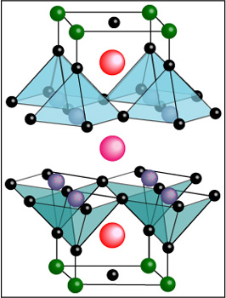
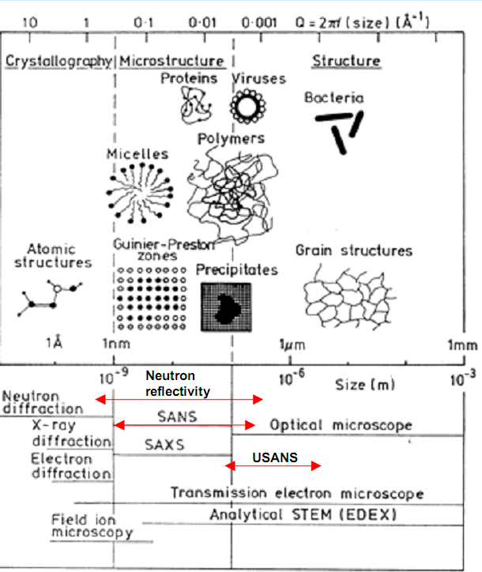

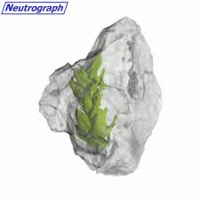
Нейтрон, как научный инструмент
Нейтронная радиография и томография
Метод неразрушающего контроля:
инженерные науки, палеонтология, геофизика, культурное наследие ….

Slide 3
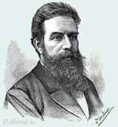
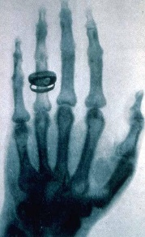
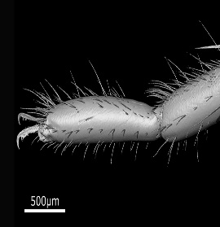
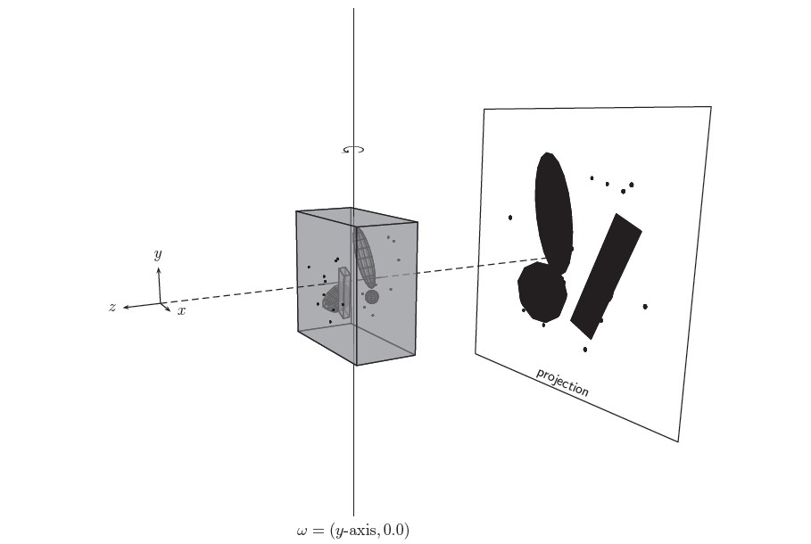
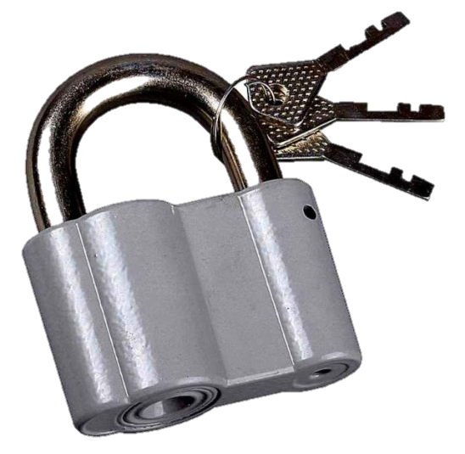
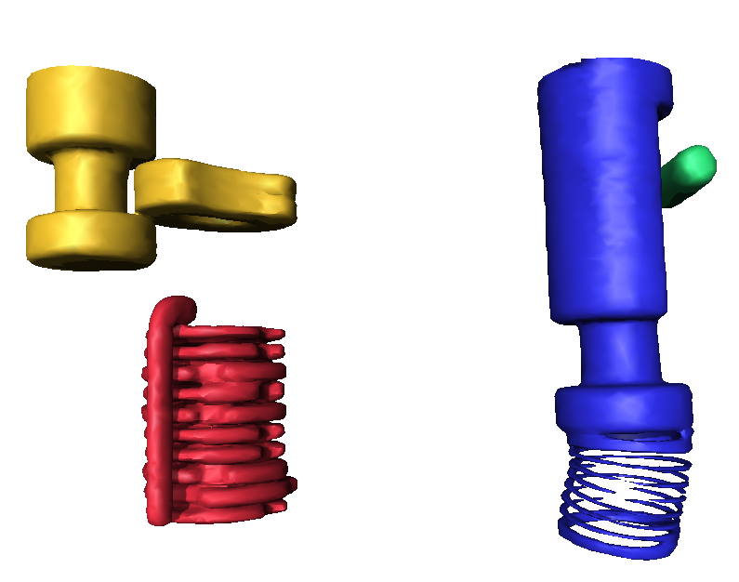
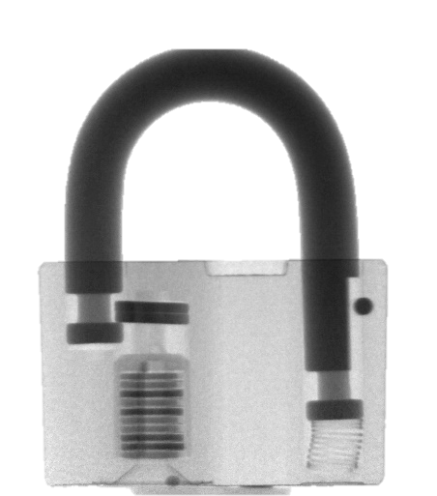
Нейтронная радиография и томография
Нейтронная радиография
Рентгеновская радиография
Сцинтиллятор
НЕЙТРОНЫ
СВЕТ
ОБЪЕКТ
ИЗОБРАЖЕНИЕ
Поглощение и рассеяние
3D модель, восстановленная из нейтронной томографии
Радиография
Нейтронная радиография

Slide 4
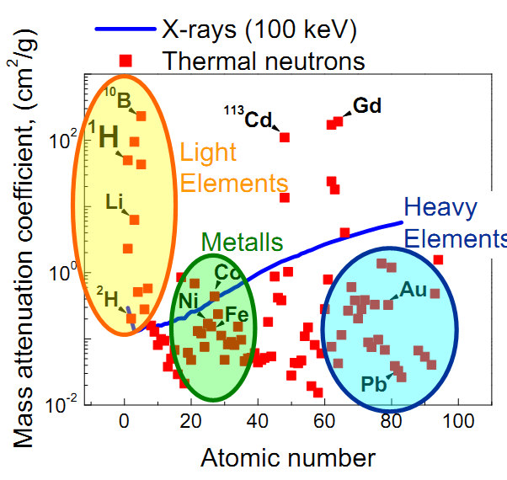
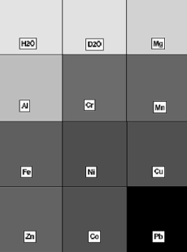
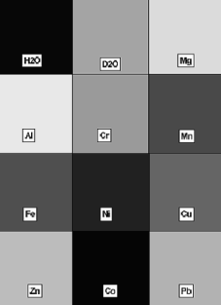
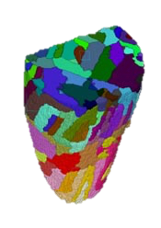
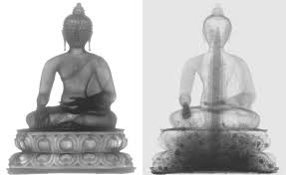
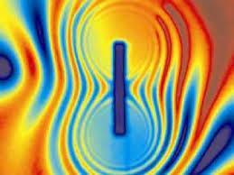

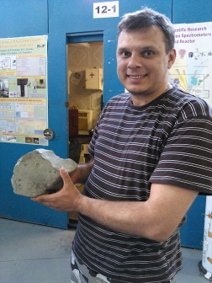
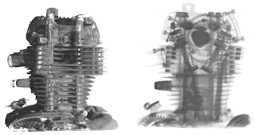
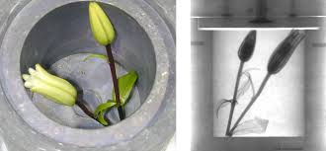
Нейтронная радиография и томография
Ядерное взаимодействие
рентген
нейтроны
Магнитное взаимодействие
Высокая проникающая способность
рентген
нейтроны

Slide 5
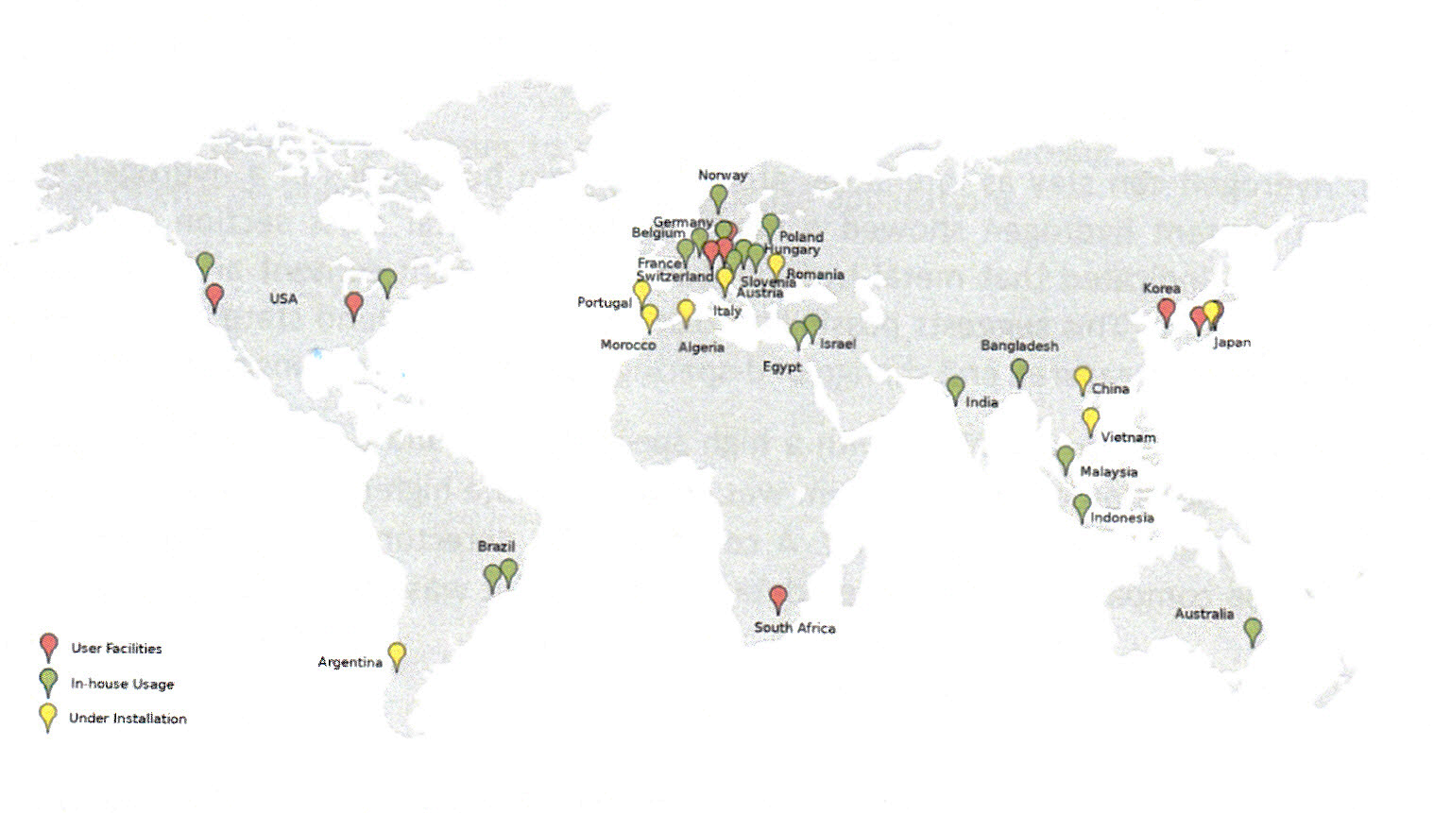
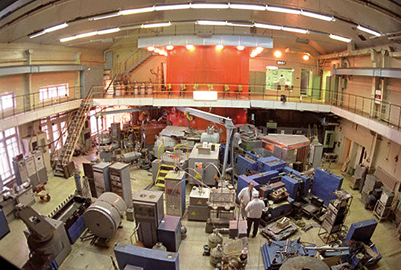
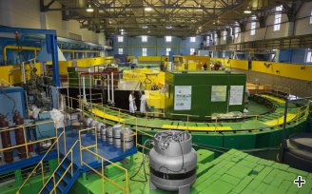
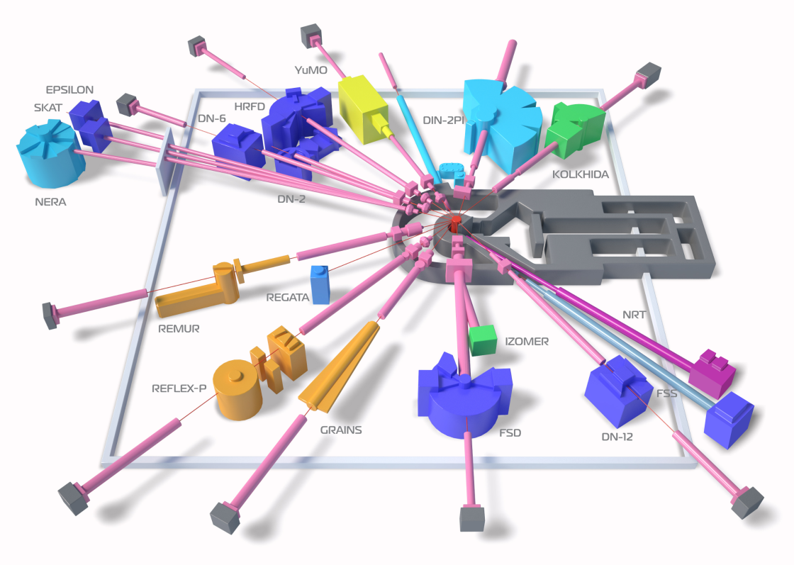
Экспериментальная станция по нейтронной радиографии и томографии
Реактор ИР-8
Импульсный высокопоточный реактор ИБР-2

Slide 6
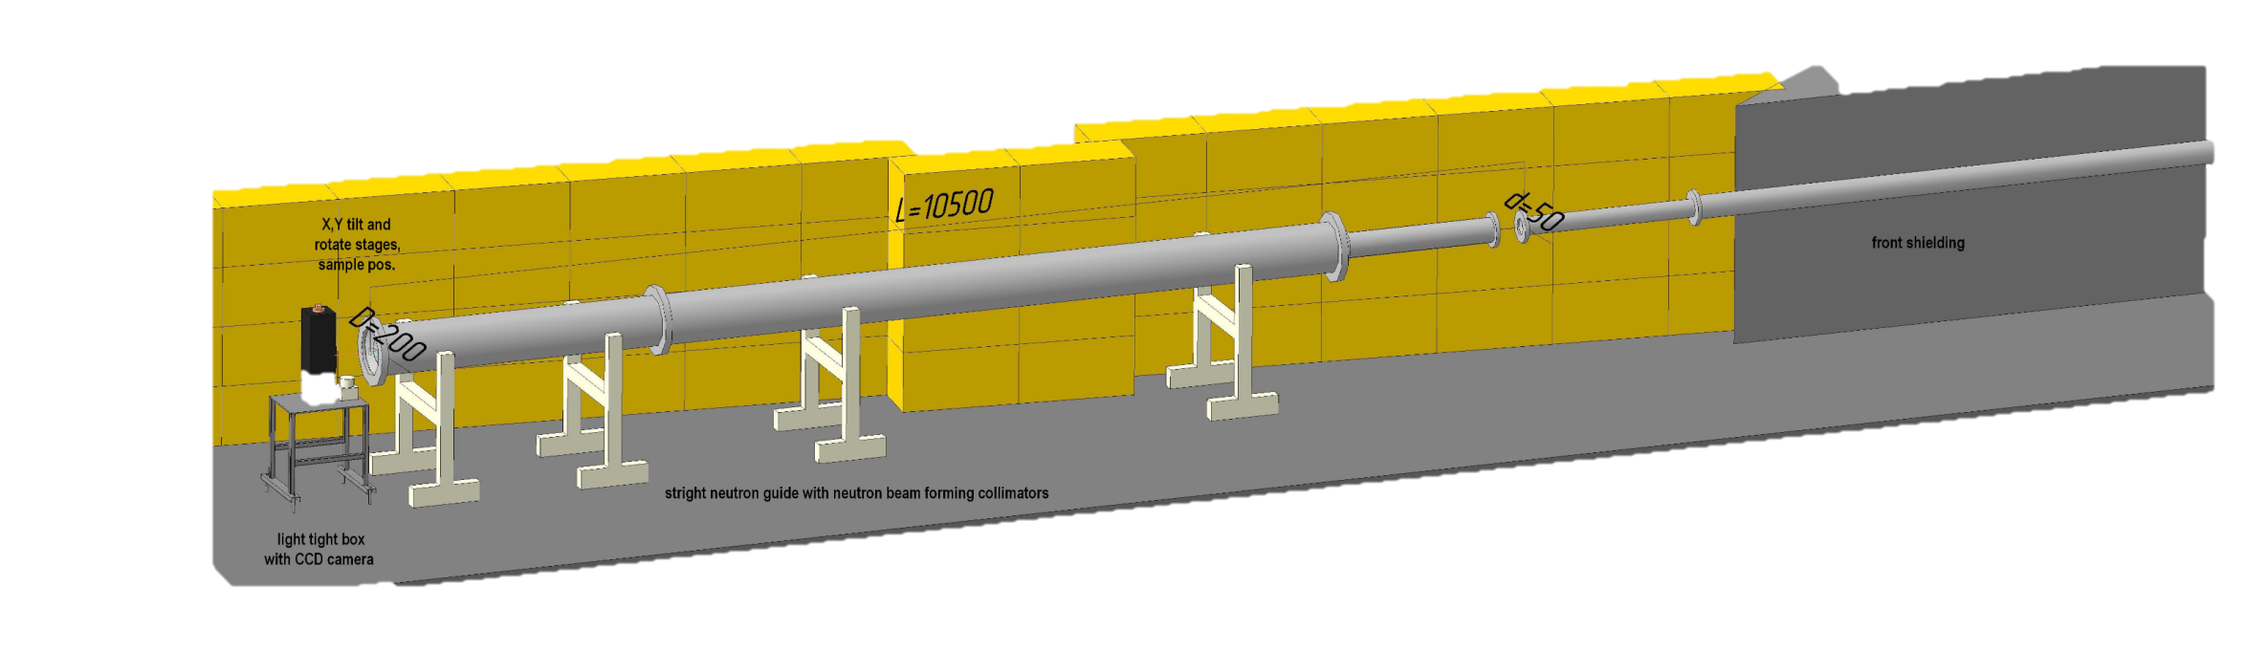
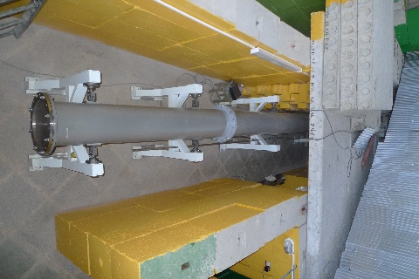
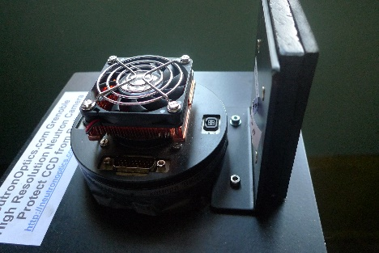
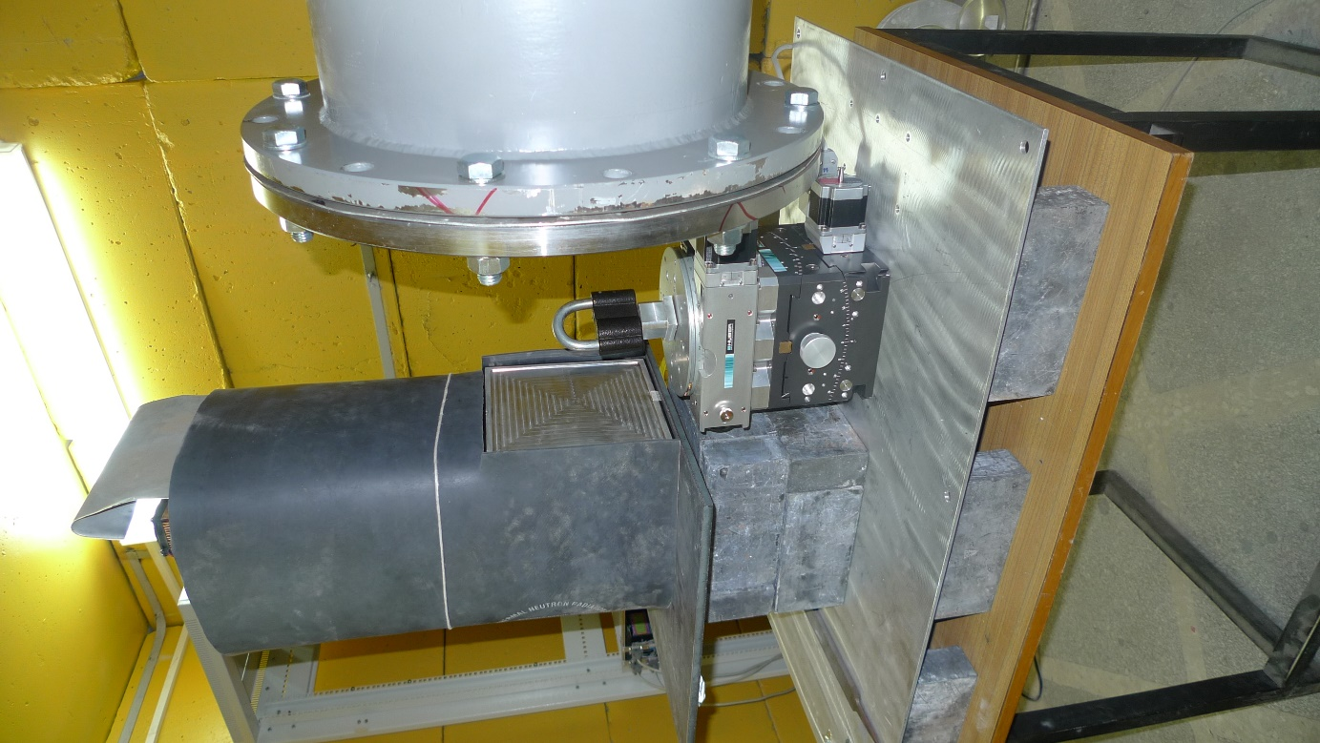
Экспериментальная станция по нейтронной радиографии и томографии
Параметры
Характеристический параметр L/D | 194-1940
Размер пикселя | 87 mkm
Пространственное разрешение | 200 mkm
Максимальный размер образца | 20x20 cm
Время экспозиции | 10 c
Поток нейтронов на образце | 5x10⁶ ns/cm2

Slide 7
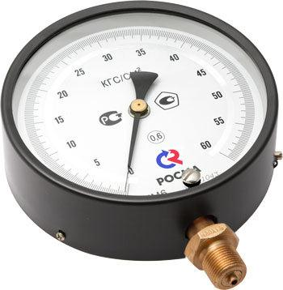
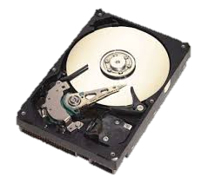
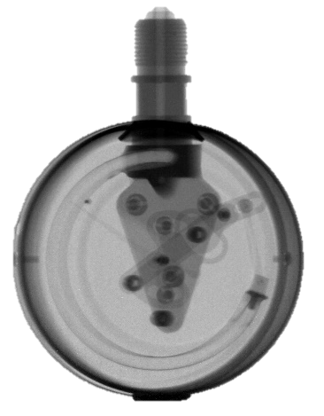
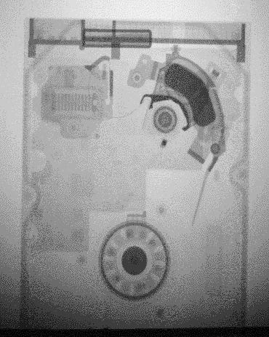
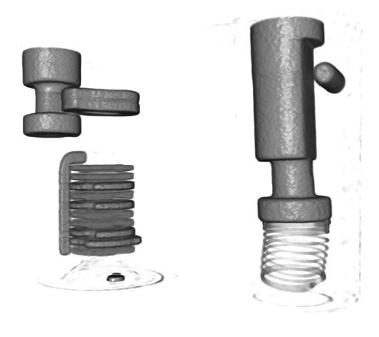
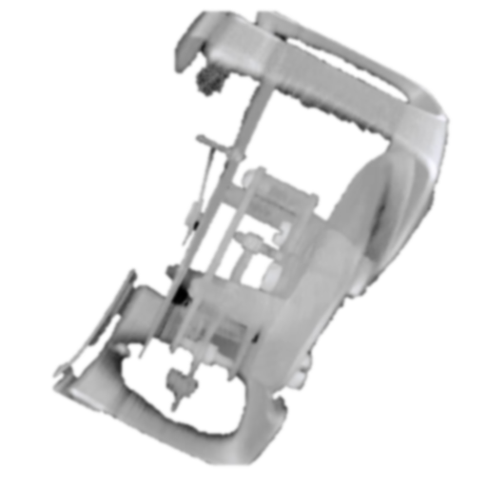
Экспериментальная станция по нейтронной радиографии и томографии
Жёсткий диск
ЗАМОК
Манометр

Slide 8
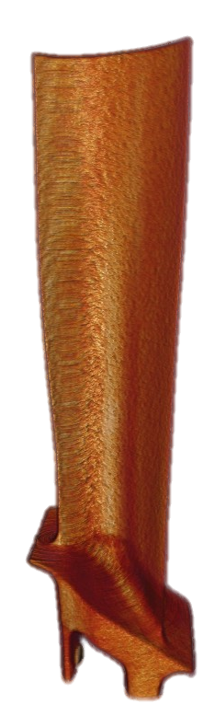
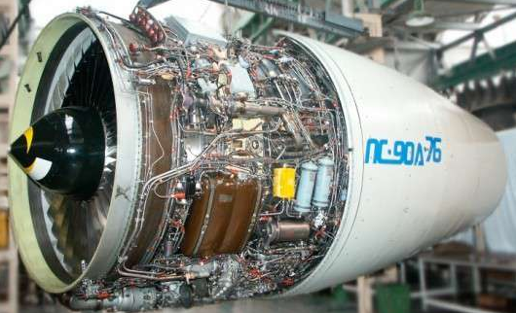

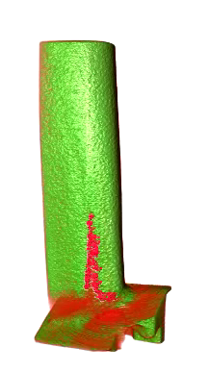
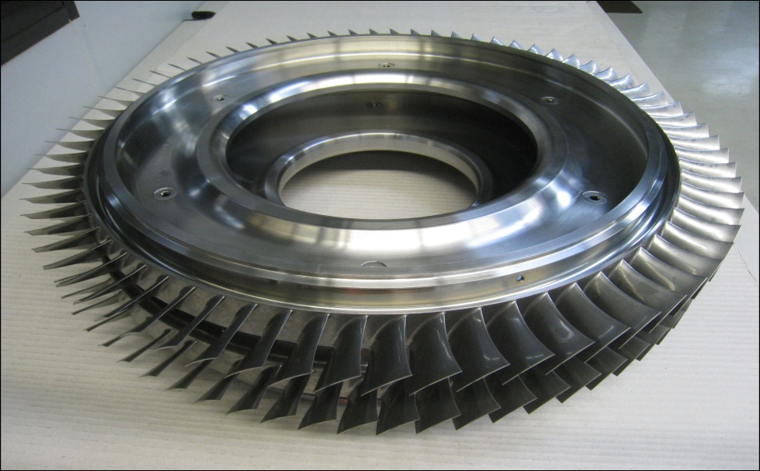
Экспериментальные результаты по нейтронной томографии: инженерные науки

Slide 9
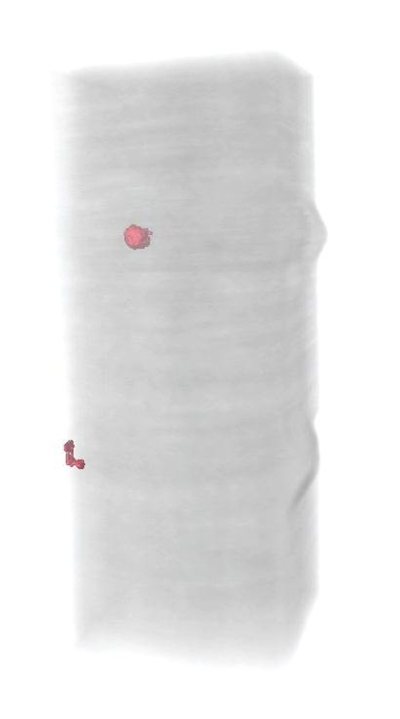
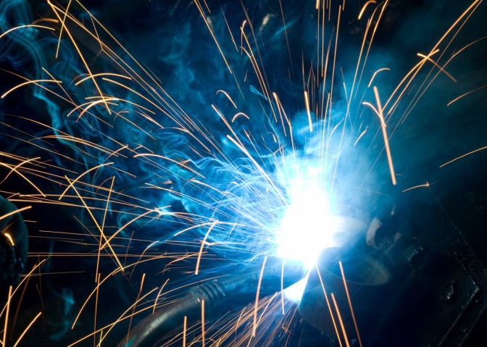
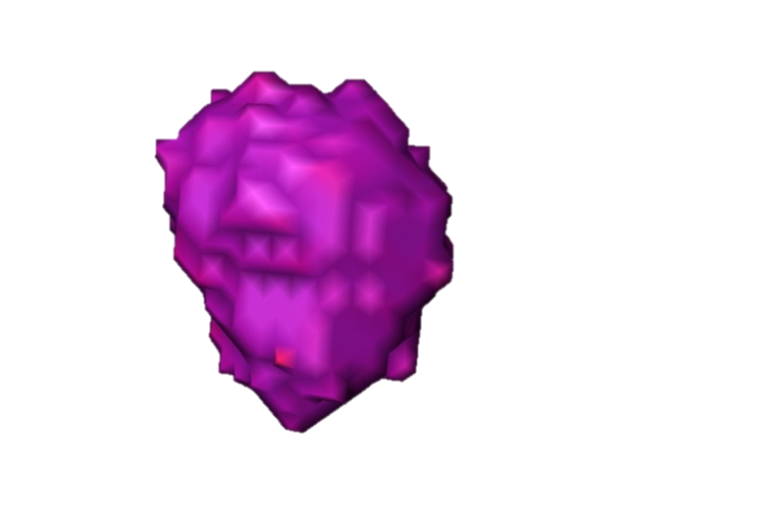

Экспериментальные результаты по нейтронной томографии: инженерные науки
1.5 mm

Slide 10
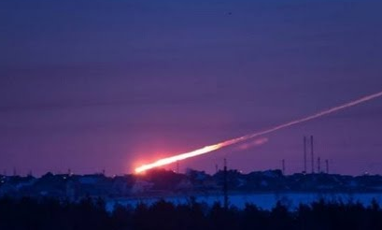
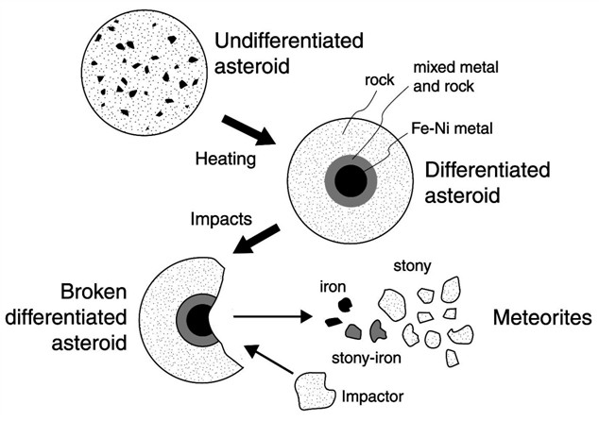
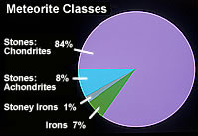
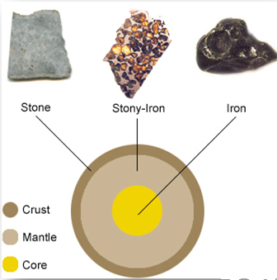
Экспериментальные результаты по нейтронной томографии: астрофизика

Slide 11
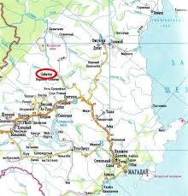
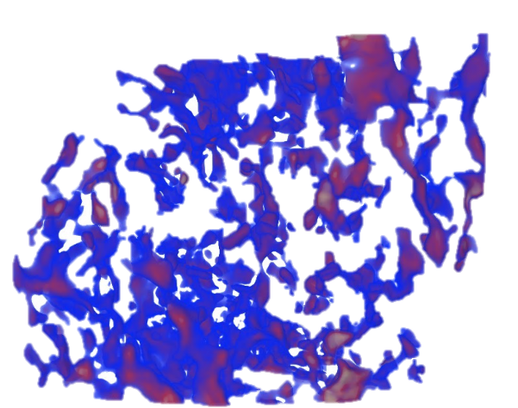
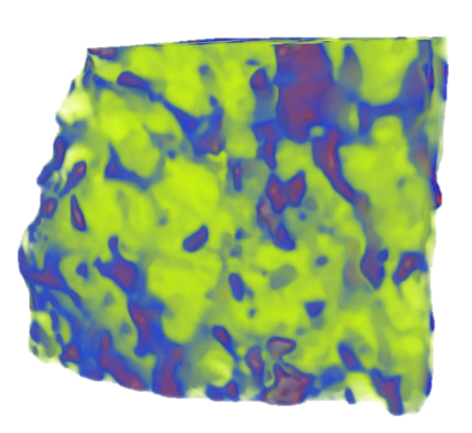
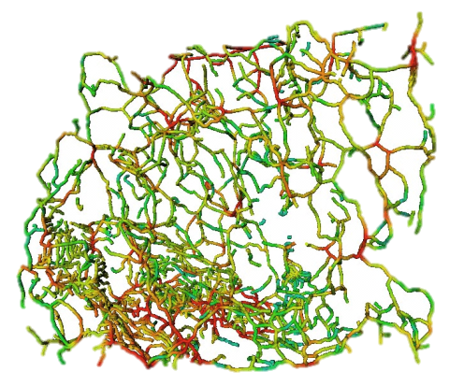
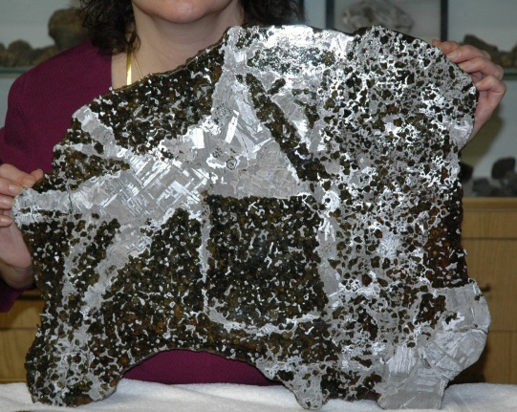
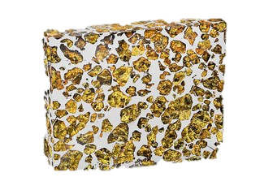

Экспериментальные результаты по нейтронной томографии: метеорит Сеймчан

Slide 12




Экспериментальные результаты по нейтронной томографии: метеорит Марьялахти

Slide 13




Экспериментальные результаты по нейтронной томографии: метеорит Maromandia (?)

Slide 14





Экспериментальные результаты по нейтронной томографии: геофизические образцы из Кольской сверхглубокой скважины

Slide 15



Экспериментальные результаты по нейтронной томографии: геофизические образцы из Кольской сверхглубокой скважины
биотитовый гнейс с глубины 8802 м
Биотит-мусковитные зерна,
их фолиация и слоистость кварца

Slide 16




Экспериментальные результаты по нейтронной томографии: геофизические образцы из Кольской сверхглубокой скважины
поверхностный аналог гнейса К-8802

Slide 17






Экспериментальные результаты по нейтронной томографии:
палеонтологические объекты исследований
Палеонтологический институт
им. А.А. Борисяка РАН

Slide 18






Экспериментальные результаты по нейтронной томографии:
палеонтологические объекты исследований
Строматолиты

Slide 19







Станция нейтронной радиографии и томографии:
перспективы развития
Al Cu Pb Fe Ni
Al Cu Pb Fe Ni
Al Cu Pb Fe Ni
фотография
Весь спектр
Средний регион
«Холодный» спектр

Slide 20

Спасибо за Внимание

